Slide 1
TRƯỜNG THPT NGÔ LÊ TÂN
LỚP 11A2
GV: ĐÀO THỊ THƯƠNG
BÀI 14: PHÉP CHIẾU SONG SONG (TIẾT 1)

Slide 2
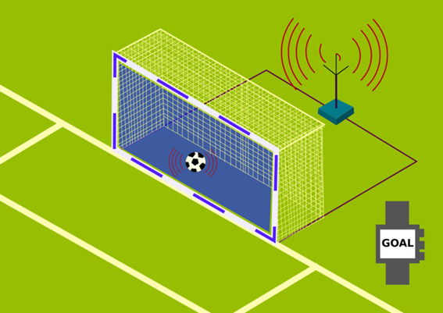
KHỞI ĐỘNG
Trong bóng đá, công nghệ Goal-line được sử dụng để xác định xem bóng đá hoàn toàn vượt qua vạch vôi hay chưa, từ đó giúp trọng tài đưa ra
quyết định về một bàn thắng có được ghi hay không. Yếu tố hình học nào cho ta biết quả bóng đã vượt qua vạch vôi hay chưa?

Slide 3
CHƯƠNG IV. QUAN HỆ SONG SONG TRONG KHÔNG GIAN
BÀI 14: PHÉP CHIẾU SONG SONG

Slide 4
NỘI DUNG BÀI HỌC
1
Phép chiếu song song
2
Tính chất của phép chiếu song song
3
Hình biểu diễn của một hình không gian

Slide 5
1. PHÉP CHIẾU SONG SONG

Slide 6
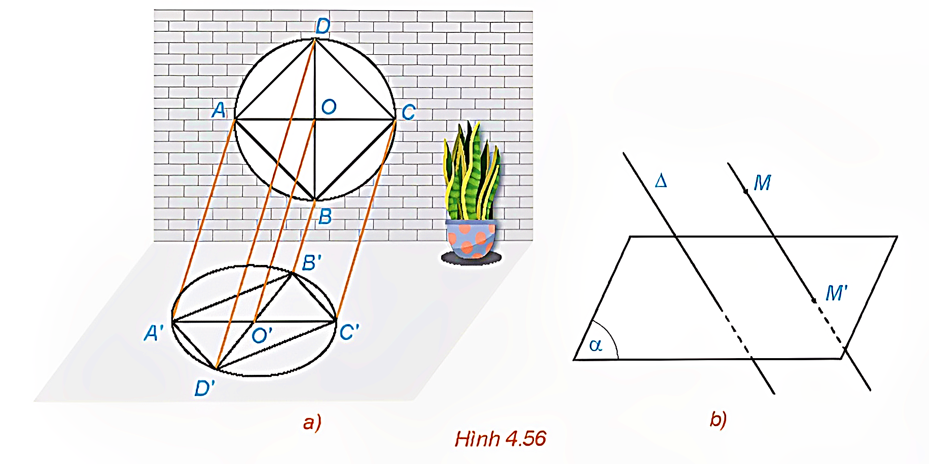
HĐ 1: Một khung cửa sổ có dạng hình tròn với các chấn song tạo thành hình vuông ABCD, hai đường chéo của hình vuông cắt nhau tại O. Dưới ánh mặt trời, khung cửa và các chắn song đổ bóng lên sàn nhà (H.4.56a). Quan sát hình vẽ và trả lời các câu hỏi sau:
a) Các đường thẳng nối mỗi điểm A, B, C với bóng A’, B’, C’ có đôi một song
song hay không?
b) Làm thế nào để xác định được bóng đổ trên sàn nhà của mỗi điểm trên khung cửa sổ?

Slide 7
Giải:
a) Các đường thẳng nối mỗi điểm A, B, C với bóng A', B', C' đôi một song song với nhau.
b) Để xác định được bóng đổ trên sàn nhà của mỗi điểm trên khung cửa sổ ta sử dụng phép chiếu song song.

Slide 8
KẾT LUẬN
- Cho mặt phẳng $(α)$ và đường thẳng $Δ$ cắt $(α)$. Với mỗi điểm $M$ trong không gian ta xác định điểm $M^{′}$ như sau:
+ Nếu $M$ thuộc $Δ$ thì $M^{′}$ là giao điểm của $(α)$ và $Δ$.
+ Nếu $M$ không thuộc $Δ$ thì $M^{′}$ là giao điểm của $(α)$ và đường thẳng qua $M$ song song với $Δ$. Điềm $M^{′}$ được gọi là hình chiếu song song của điềm $M$ trên mặt phẳng $(α)$ theo phương $Δ$. Phép đặt tương ứng mỗi điểm $M$ với hình chiếu $M^{′}$ của nó được gọi là phép chiếu song song lên $(α)$ theo phương $Δ$.
- Mặt phẳng $(α)$ được gọi là mặt phẳng chiếu, phương $Δ$ được gọi là phương chiếu.

Slide 9
CÂU HỎI:
Trong HĐ1, làm thế nào để xác định được bóng của toàn bộ song cửa CD trên sàn nhà?
Để xác định được bóng của toàn bộ song cửa CD, ta xác định bóng của từng điểm C và D trên sàn nhà là C' và D'.
Khi đó C'D' chính là bóng của song cửa CD.

Slide 10
KẾT LUẬN
Cho hình H. Tập hợp H' các hình chiếu M’ của các điểm M thuộc H qua phép chiếu song song được gọi là hình chiếu của H qua phép chiếu song song đó.
Chú ý
Nếu một đường thẳng song song với phương chiếu thì hình chiếu của đường thẳng đó là một điểm.

Slide 11
NHÓM 1+2:
Ví dụ 1:
Cho hình lăng trụ tam giác ABC.A’B’C’
a) Xác định hình chiếu của điểm A trên mặt phẳng (A'B'C') theo phương CC'
b) Gọi M là một điểm thuộc đoạn thẳng AB. Xác định hình chiếu của M trên mặt phẳng (A'B'C') theo phương CC') .
NHÓM 3+4:
Luyện tập 1:
Cho hình hộp ABCD.EFGH (H.4.58 SGK). Xác định hình chiếu của điểm A trên mặt phẳng (CDHG) theo phương BC và theo phương BG.

Slide 12
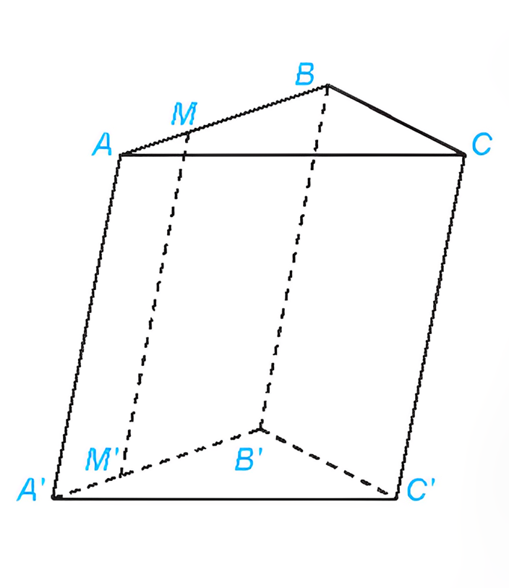
Ví dụ 1 (SGK – tr96)
Cho hình lăng trụ tam giác ABC.A’B’C’
a) Xác định hình chiếu của điểm A trên mặt phẳng (A'B'C') theo phương CC'
b) Gọi M là một điểm thuộc đoạn thẳng AB. Xác định hình chiếu của M trên mặt phẳng (A'B'C') theo phương CC') .
Giải
a) VÌ ABC.A'B'C' là hình lăng trụ nên AA' //BB‘//CC' Vì A' thuộc mặt phẳng (A'B'C') nên A là hình chiếu của A trên mặt phẳng (A'B'C') theo phương CC.

Slide 13
Ví dụ 1 (SGK – tr96)
Cho hình lăng trụ tam giác ABC.A’B’C’
a) Xác định hình chiếu của điểm A trên mặt phẳng (A'B'C') theo phương CC'
b) Gọi M là một điểm thuộc đoạn thẳng AB. Xác định hình chiếu của M trên mặt phẳng (A'B'C') theo phương CC') .
Giải
b) Trong mặt phẳng (ABB'A') vẽ MM' // AA' với M' thuộc A'B' thì MM‘//CC'.
Vì M thuộc mặt phẳng (A'B'C')nên M‘ là hình chiếu của M trên mặt phẳng (A'B'C') theo phương CC'.

Slide 14
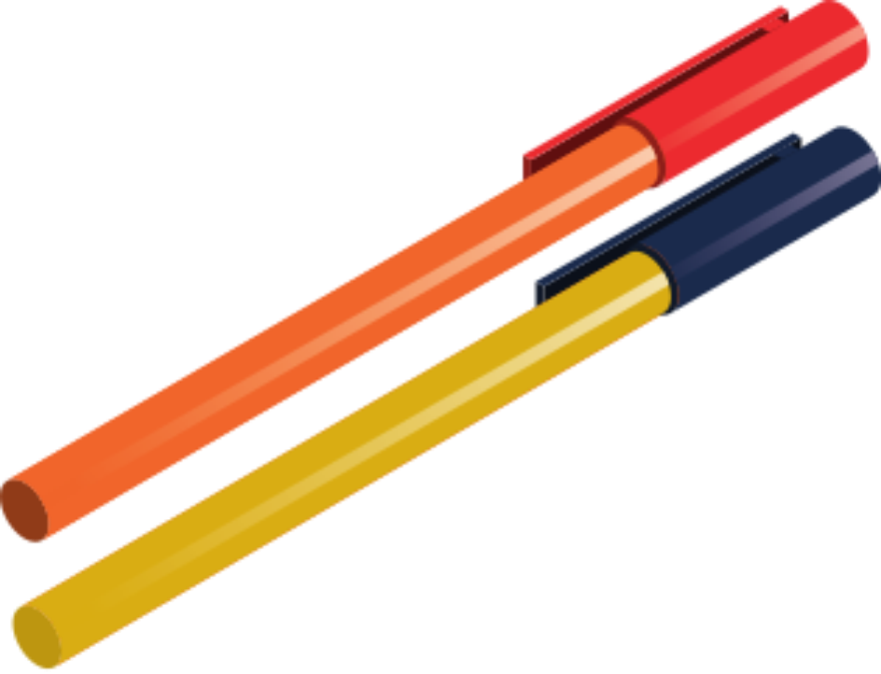
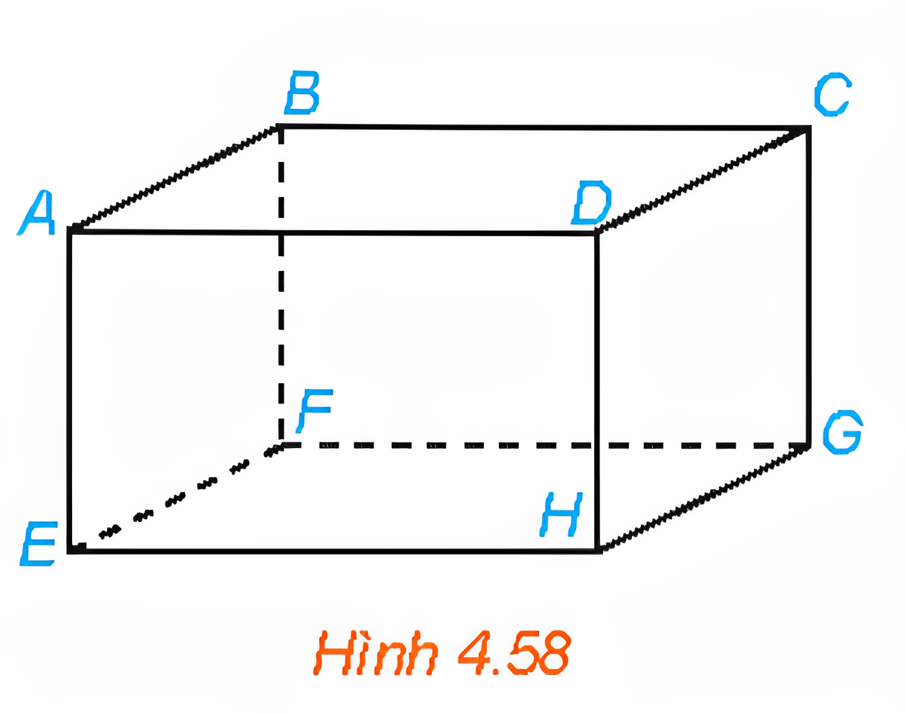
LUYỆN TẬP 1
Cho hình hộp ABCD.EFGH (H.4.58). Xác định hình chiếu của điểm A trên mặt phẳng (CDHG) theo phương BC và theo phương BG.
Giải
Vì ABCD.EFGH là hình hộp nên AD // BC.
Vì D thuộc mặt phẳng (CDHG) nên D là hình chiếu của điểm A trên mặt phẳng (CDHG) theo phương BC.
Vì ABCD.EFGH là hình hộp nên các mặt của nó đều là các hình bình hành.

Slide 15
Giải
Do đó, ABCD và CDHG là các hình bình hành.
Từ đó suy ra AB // CD, AB = CD và CD // HG, CD = HG nên AB // HG và AB = HG
Suy ra ABGH là hình bình hành nên AH // BG.
Vì H thuộc mặt phẳng (CDHG) nên H là hình chiếu của điểm A trên mặt phẳng (CDHG) theo phương BG.

Slide 16
2. TÍNH CHẤT CỦA PHÉP CHIẾU SONG SONG

Slide 17
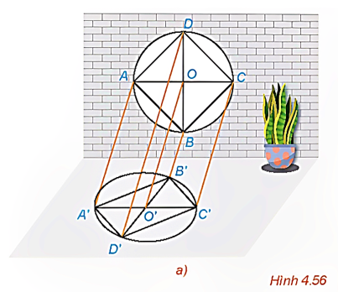
HĐ 2:
Quan sát Hình 4.56a và trả lời các câu hỏi sau:
a) Hình chiếu O’ của điểm O có nằm trên đoạn A’C’ hay không?
b) Hình chiếu của hai song cửa AB và CD như thế nào với nhau?
c) Hình chiếu O’ của điểm O có phải là trung điểm của đoạn A’C’ hay không?
Giải:
a) Hình chiếu O' của điểm O nằm trên đoạn A'C'.
b) Hình chiếu của hai song cửa AB và CD lần lượt là A'B' và C'D', chúng song song với nhau.
c) Hình chiếu O' của điểm O là trung điểm của đoạn A'C'.

Slide 18
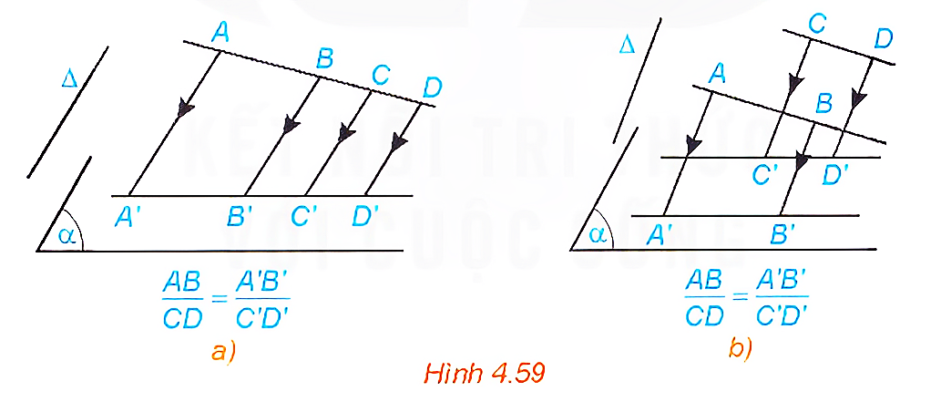
TÍNH CHẤT
Phép chiếu song song biến ba điểm thẳng hàng thành ba điểm thẳng hàng và không làm thay đổi thứ tự ba điểm đó. Phép chiếu song song biến đường thẳng thành đường thẳng, tia thành tia, đoạn thẳng thành đoạn thẳng.
Phép chiếu song song biến hai đường thẳng song song thành hai đường thẳng song song hoặc trùng nhau.
Phép chiếu song song giữ nguyên tỉ số độ dài của hai đoạn thẳng cùng nằm trên một đường thẳng hoặc nằm trên hai đường thẳng song song.

Slide 19
CÂU HỎI:
Hình chiếu của hai đường thẳng cắt nhau có phải là hai đường thẳng cắt nhau hay không?
Hình chiếu của hai đường thẳng cắt nhau có thể cắt nhau hoặc chéo nhau.

Slide 20
NHÓM 1:
Ví dụ 2:
Cho hình lăng trụ tam giác ABC.A’B’C’
a) Xác định hình chiếu của điểm A trên mặt phẳng (A'B'C') theo phương CC'
b) Gọi M là một điểm thuộc đoạn thẳng AB. Xác định hình chiếu của M trên mặt phẳng (A'B'C') theo phương CC') .
NHÓM 2:
Luyện tập 2:
Cho hình hộp ABCD.EFGH (H.4.58 SGK). Xác định hình chiếu của điểm A trên mặt phẳng (CDHG) theo phương BC và theo phương BG.

Slide 21
NHÓM 3:
Ví dụ 3:
Cho tam giác ABC có M là trung điểm của BC. Một phép chiếu song song biến tam giác ABC thành tam giác A'B'C', biến M thành M'. Chứng minh rằng A'M' là đường trung tuyến của tam giác A'B'C' (H.4.62).
NHÓM 4:
Luyện tập 3:
Một phép chiếu song song biến tam giác ABC thành tam giác A’B’C’, biến M thành M’. Chứng minh rằng phép chiếu đó biến đường trung bình của tam giác ABC thành đường trung bình của tam giác A’B’C’.

Slide 22
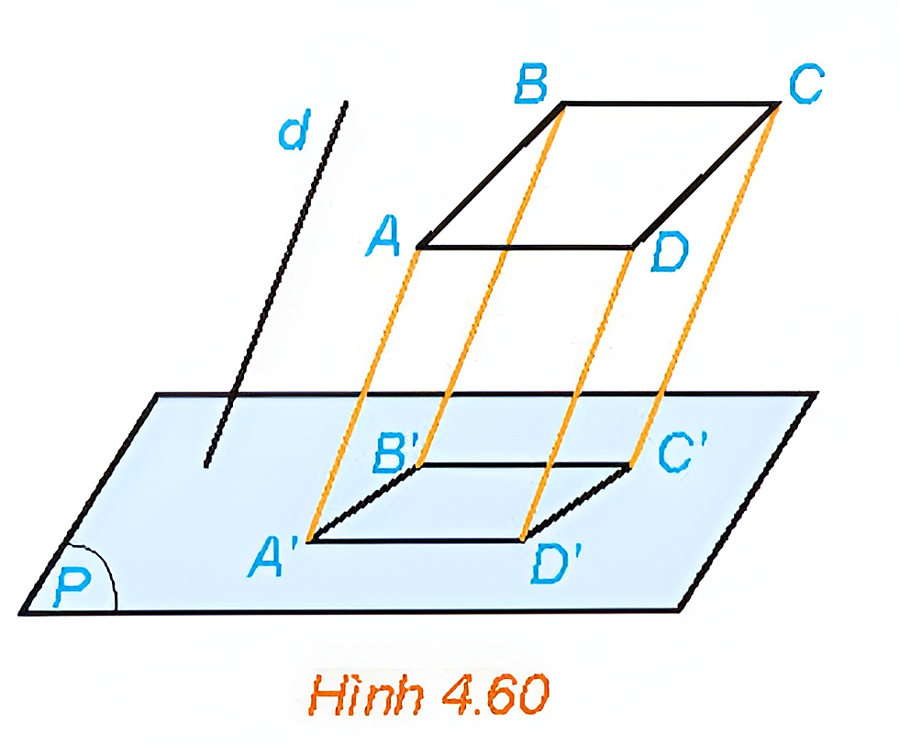
Ví dụ 2 (SGK – tr97)
Cho hình bình hành ABCD và gọi A'B'C'D' là hình chiếu của ABCD trên mặt phẳng (P) theo phương d (H.4.60). Chứng minh rằng tứ giác A'B'C'D là hình bình hành.
Giải
Vì ABCD là hình bình hành nên AB song song với CD, do đó hình chiếu của AB là A'B' song song với hình chiếu của CD là C'D'. Tương tự A'D' song song với B'C'.
Tứ giác A'B'C'D' có A'B' //C'D' và A'D' // B'C' nên nó là hình bình hành.

Slide 23
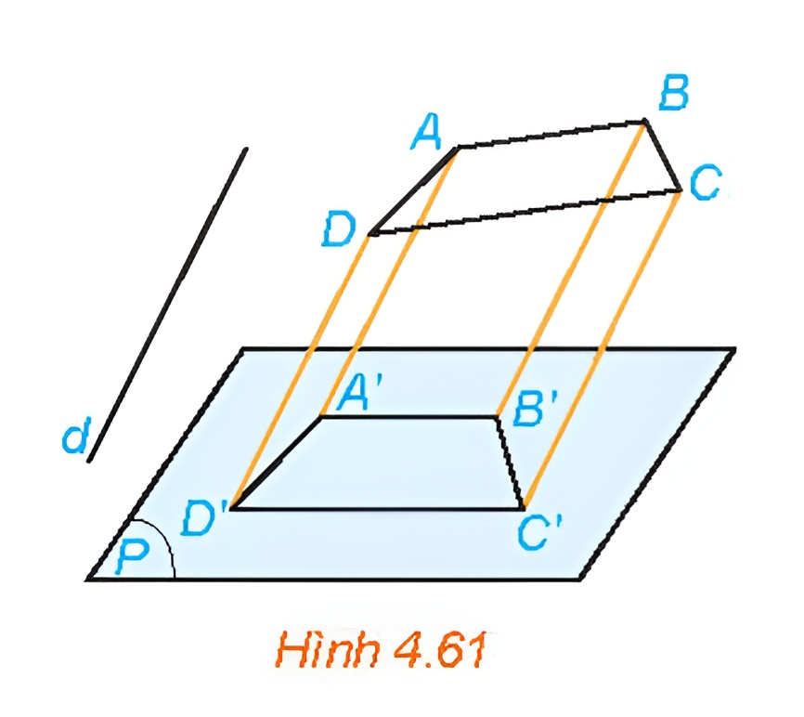
LUYỆN TẬP 2
Chứng minh rằng hình chiếu song song của một hình thang là một hình thang (H.4.61).
Giải
Hình thang ABCD có AB // CD, A'B'C'D' là hình chiếu song song của ABCD trên mặt phẳng (P) theo phương d (Hình 4.61).
Vì ABCD là hình thang có AB // CD, do đó hình chiếu của AB là A'B' song song với hình chiếu của CD là C'D'.
Tứ giác A'B'C'D' có A'B' // C'D' nên nó là hình thang.

Slide 24
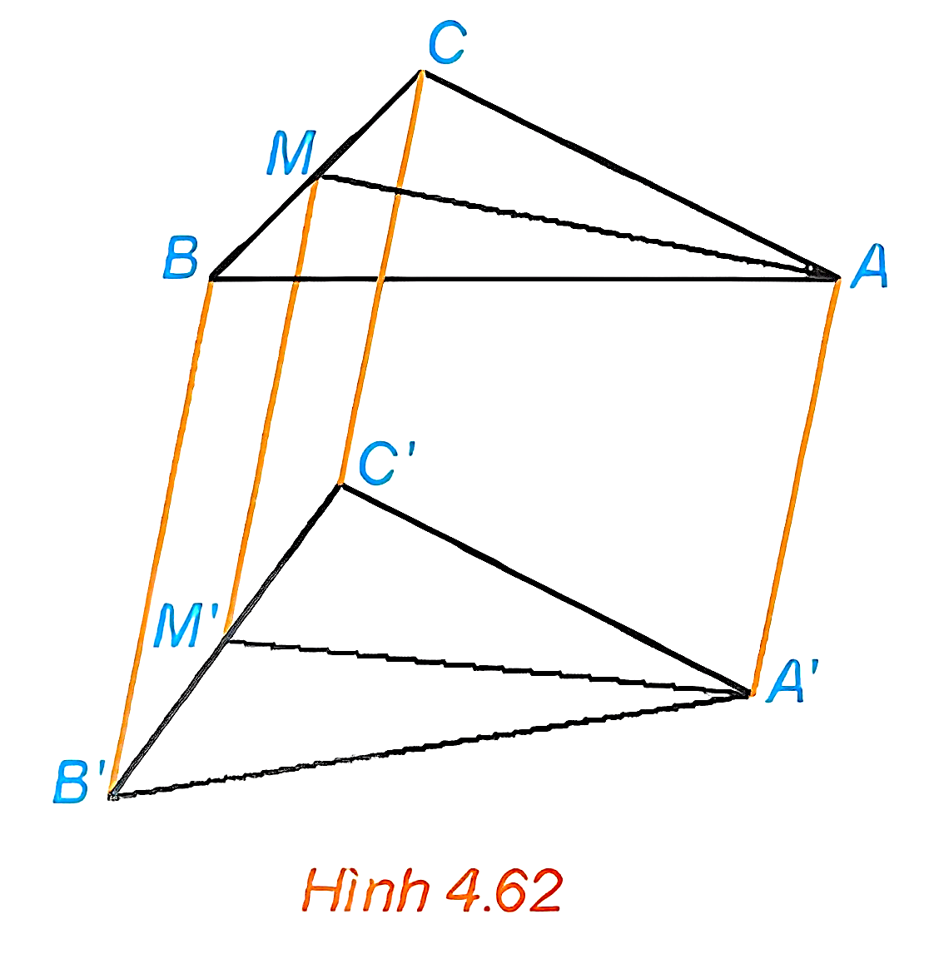
Ví dụ 3 (SGK – tr98)
Cho tam giác ABC có M là trung điểm của BC. Một phép chiếu song song biến tam giác ABC thành tam giác A'B'C', biến M thành M'. Chứng minh rằng A'M' là đường trung tuyến của tam giác A'B'C' (H.4.62).
Giải
Vì M là trung điểm của BC nên B, M, C thẳng hàng theo thứ tự đó và $\frac{BM}{MC}=1$. Do vậy B', M', C' thẳng hàng theo thứ tự đó và $\frac{B^{′}M^{′}}{M^{′}C^{′}}=1$, tức là M' là trung điểm của B'C'. Vậy A'M' là đường trung tuyến của tam giác A'B'C'.

Slide 25
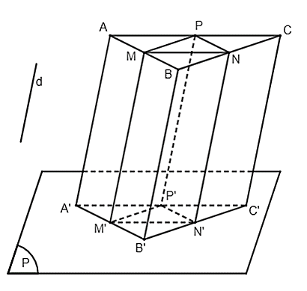
LUYỆN TẬP 3
Một phép chiếu song song biến tam giác ABC thành tam giác A’B’C’, biến M thành M’. Chứng minh rằng phép chiếu đó biến đường trung bình của tam giác ABC thành đường trung bình của tam giác A’B’C’.

Slide 26
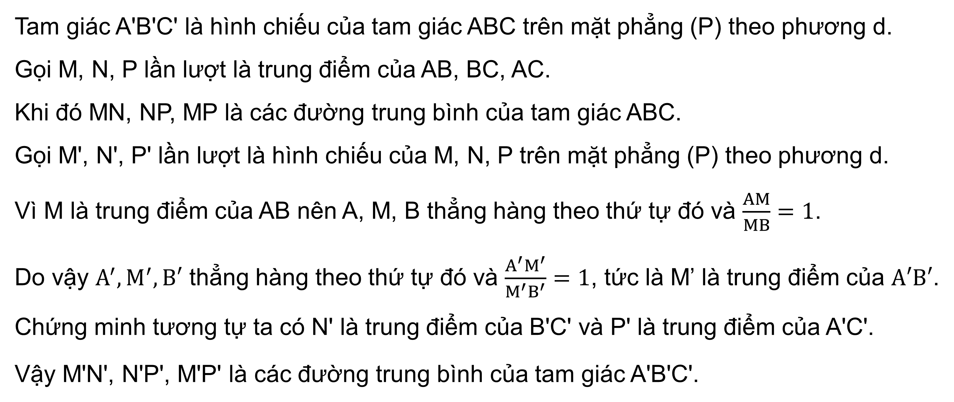
Giải
Tam giác A'B'C' là hình chiếu của tam giác ABC trên mặt phẳng (P) theo phương d.
Gọi M, N, P lần lượt là trung điểm của AB, BC, AC.
Khi đó MN, NP, MP là các đường trung bình của tam giác ABC.
Gọi M', N', P' lần lượt là hình chiếu của M, N, P trên mặt phẳng (P) theo phương d.
Vì M là trung điểm của AB nên A, M, B thẳng hàng theo thứ tự đó và $\frac{AM}{MB}=1$.
Do vậy $A^{′}, M^{′}, B′$ thẳng hàng theo thứ tự đó và $\frac{A^{′}M^{′}}{M^{′}B^{′}}=1$, tức là M’ là trung điểm của $A′B′$.
Chứng minh tương tự ta có N' là trung điểm của B'C' và P' là trung điểm của A'C'.
Vậy M'N', N'P', M'P' là các đường trung bình của tam giác A'B'C'.

Slide 27
LUYỆN TẬP

Slide 28
BÀI TẬP TRẮC NGHIỆM
Câu 1. Qua phép chiếu song song, tính chất nào của hai đường thẳng không được bảo toàn?
A. Chéo nhau B. Đồng qui
C. Song song D. Thẳng hàng

Slide 29
BÀI TẬP TRẮC NGHIỆM
Câu 2. Cho tam giác ABC ở trong mp(α) và phương l. Biết hình chiếu (theo phương l) của tam giác ABC lên mp( P ) không song song (α) là một đoạn thẳng nằm trên giao tuyến. Khẳng định nào sau đây đúng?
A. (α) // (P) B. (α) ≡ (P)
C. (α) // l hoặc (α) ⊃ l D. Cả A, B, C đều sai

Slide 30
BÀI TẬP TRẮC NGHIỆM
Câu 3. Phép chiếu song song biến hai đường thẳng song song thành hai đường thẳng:
A. Song song B. Trùng nhau
C. Song song hoặc trùng nhau D. Cắt nhau

Slide 31
BÀI TẬP TRẮC NGHIỆM
Câu 4. Cho điểm M ∉ (α) và phương l không song song với (α). Hình chiếu của M lên (α) qua phép chiếu song song theo phương l là:
A. Đường nối M với giao điểm của l với (α)
B. Giao điểm của l với (α)
C. Hình chiếu vuông góc của M lên l
D. Điểm M

Slide 32
BÀI TẬP TRẮC NGHIỆM
Câu 5. Hình chiếu của một đường thẳng qua phép chiếu song song theo phương song song với đường thẳng đó trên mặt phẳng chiếu là:
A. Một đường thẳng B. Một điểm
C. Một mặt phẳng D. Một đoạn thẳng

Slide 33
Bài 4.29 (SGK – tr.100)
Những mệnh đề nào trong các mệnh đề sau đây là đúng?
a) Phép chiếu song song biến đoạn thẳng thành đoạn thẳng.
b) Phép chiếu song song biến hai đường thẳng song song thành hai đường thẳng cắt nhau.
c) Phép chiếu song song biến tam giác đều thành tam giác cân.
d) Phép chiếu song song biến hình vuông thành hình bình hành.

Slide 34
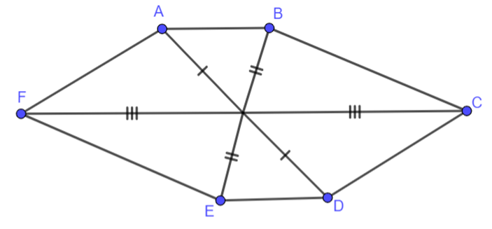
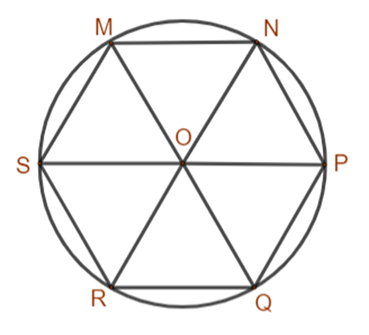
Hình 4.65 có thể là hình biểu diễn của một hình lục giác đều hay không? Vì sao?
Bài 4.32 (SGK – tr.100)
Giải
+) Xét hình lục giác đều MNPQRS có tâm O.

Slide 35
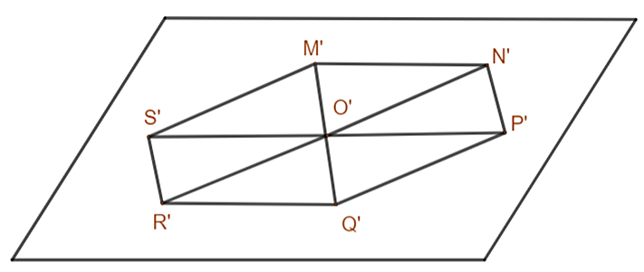
Giải
- Tứ giác OSMN là hình thoi;
- Các điểm P, Q, R lần lượt là các điểm đối xứng của các điểm S, M, N qua tâm O.
Từ đó suy ra các vẽ hình biểu diễn của hình lục giác đều MNPQRS như sau:
- Vẽ hình bình hành O'S'M'N' biểu diễn cho hình thoi OSMN;
- Lấy các điểm P', Q', R' lần lượt là các điểm đối xứng của các điểm S', M', N' qua O', ta được hình biểu diễn M'N'P'Q'R'S' của hình lục giác đều MNPQRS.

Slide 36
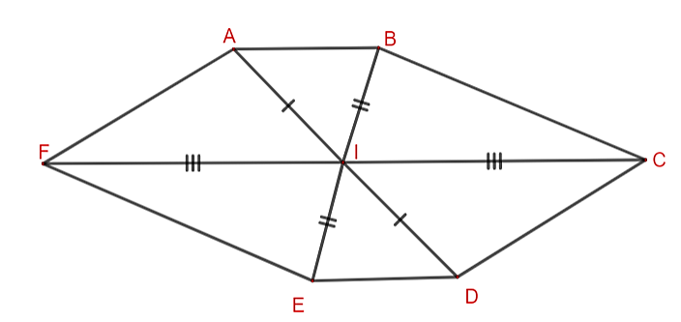
+) Gọi I là giao điểm các đường chéo AD, BE và CF trong hình lục giác ABCDEF ở Hình 4.65.
Khi đó nếu ABCDEF là hình biểu diễn của hình lục giác đều thì phải thỏa mãn hai điều kiện:
- Tứ giác IFAB là hình bình hành (1);
- D, E, F lần lượt là các điểm đối xứng của các điểm A, B, C qua I (2).
Từ hình vẽ ta thấy điều kiện (2) thỏa mãn những điều kiện (1) không thỏa mãn.
Vậy Hình 4.65 không thể là hình biểu diễn của một hình lục giác đều.

Slide 37
VẬN DỤNG

Slide 38
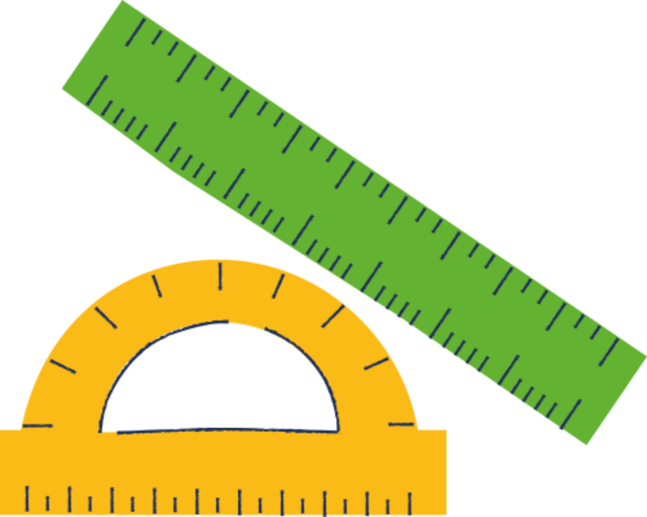
Bài 4.33 (SGK – tr.100)
Vẽ hình biểu diễn của hình chóp S.ABCD có đáy ABCD là hình thang, AB song song với CD và AB = 2cm, CD = 6cm.
Giải
Vì AB = 2 cm, CD = 6 cm nên CD = 3AB.
Hình chóp S.ABCD có các mặt bên là hình tam giác nên hình biểu diễn của nó cũng có các mặt bên là hình tam giác, đáy ABCD là hình thang có hai đáy AB, CD (do AB // CD) và CD = 3AB nên hình biểu diễn của ABCD là một hình thang có độ dài một đáy gấp ba lần độ dài của đáy còn lại.

Slide 39
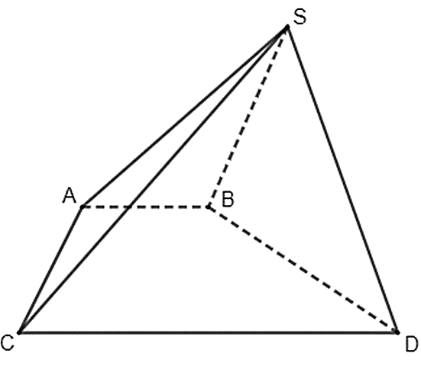
Giải
Từ đó, ta vẽ được hình biểu diễn của hình chóp S.ABCD như sau:

Slide 40
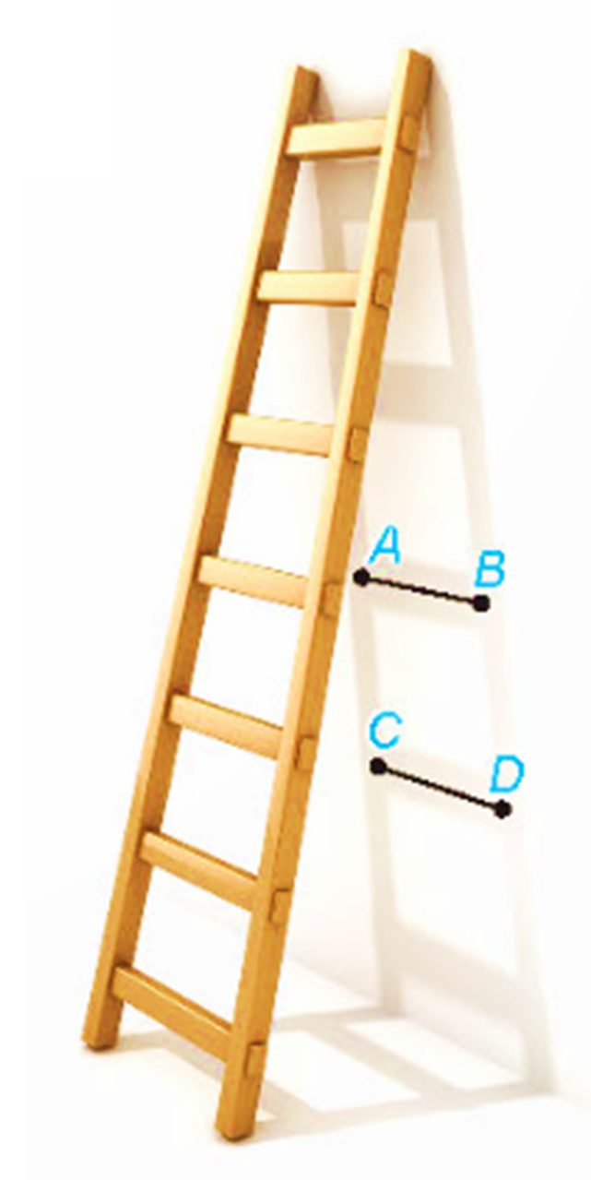
Bài 4.34 (SGK – tr.100)
Trong hình bên, AB và CD là bóng của hai thanh chắn của một chiếc thang dưới ánh mặt trời. Hãy giải thích tại sao AB song song với CD.
Giải
AB và CD là bóng của hai thanh chắn của một chiếc thang dưới ánh mặt trời. Khi đó AB và CD là hình chiếu song song của hai thanh chắn của một chiếc thang lên tường (do mặt trời chiếu xuống tường các tia sáng song song). Mà hai thanh chắn của một chiếc thang thì song song với nhau, do đó theo tính chất của phép chiếu song song ta suy ra AB song song với CD.

Slide 41
HƯỚNG DẪN VỀ NHÀ
Chuẩn bị trước
Bài tập cuối
chương IV.
Ghi nhớ
kiến thức trong bài.
Hoàn thành các bài tập trong SBT.

Slide 42
CẢM ƠN CÁC EM ĐÃ CHÚ Ý
LẮNG NGHE BÀI GIẢNG!

